Slide 1
成員：梁智祐 唐維謙 徐冠典 林佳萱
組別：資料清理組
主題選擇：交通觀光

Slide 2
動機
從事國內旅遊的比率為93.2% 平均每人旅遊次數為8.50次(較103年的7.47次增加)
旅遊方式大多數採「自行規劃行程旅遊」(占89.9%)

Slide 3
交通觀光-如何蒐集交通相關資料?
資料擷取
資料清理
資料呈現

Slide 4
資料擷取
A. 台中市政府資料開放平台：
http://data.taichung.gov.tw/wSite/mp
B. 政府資料開放平台：
http://data.gov.tw/
C. 內政資料開放平台：
http://data.moi.gov.tw/MoiOD/default/Index.aspx

Slide 5
Open Data
編號 | 來源 | 資料集名稱 | 主要欄位 | 檔案格式
1 | B | 臺中市商圈資訊 | 組織名稱、職稱、姓名、地址、電話、簡介 | CSV
2 | A | 臺中市公有路外停車場總表 | 編號、區別、名稱、車位數(大客車)、車位數(汽車)、車位數(機車)、設置地點、構造方式、收費費率、收費時間、備註、代管單位 | XLSX
3 | A | 臺中市道路挖掘當日施工資訊 | 行政區代碼、行政區名稱、許可證號、申請書編號、工程名稱、工程地點 | JSON

Slide 6
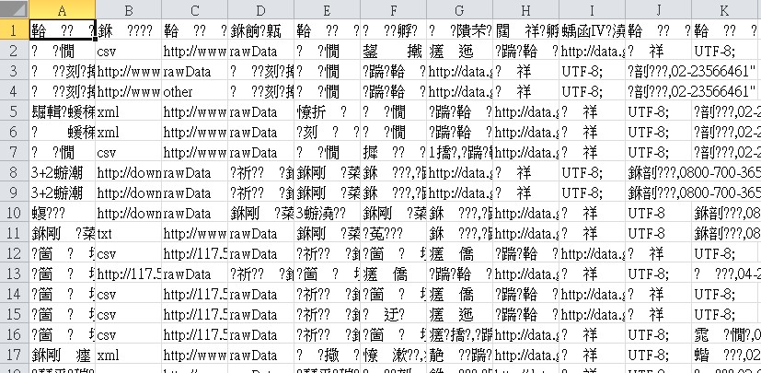
問題發現
現有問題
A . 資料完整度
B . 資料全面性
C . 資料理解度

Slide 7
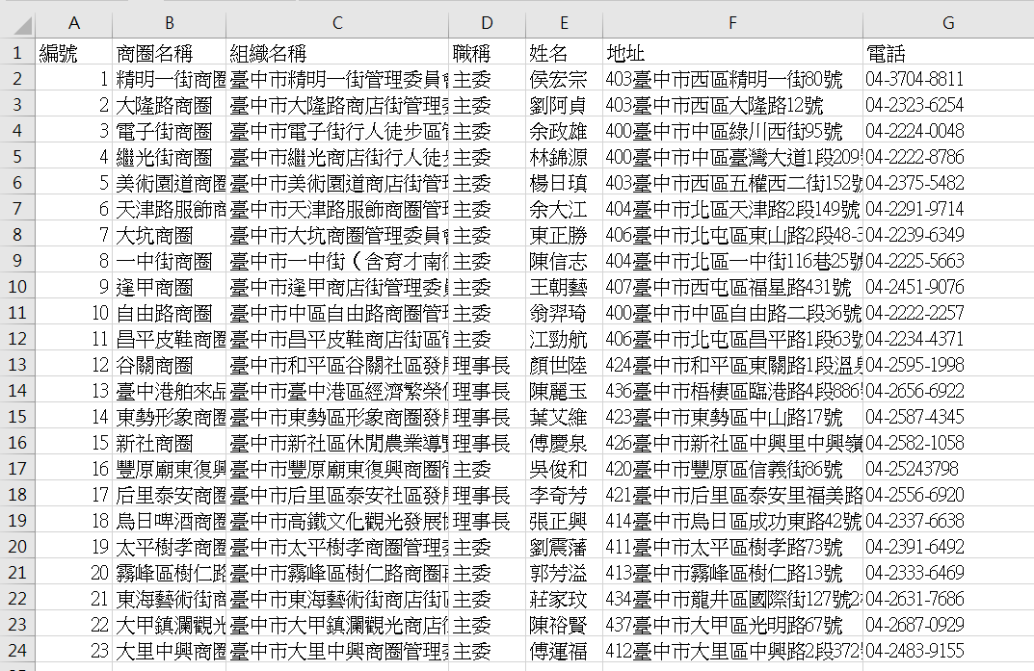
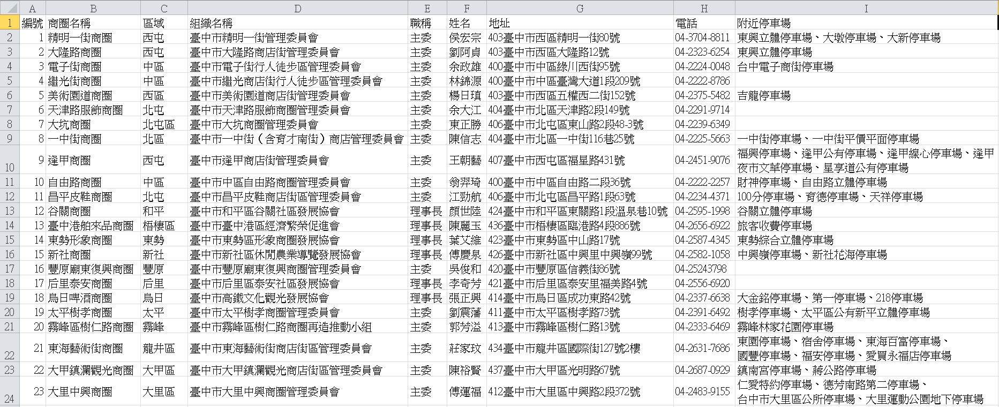

問題一 : 資料不完整性
Before

Slide 8
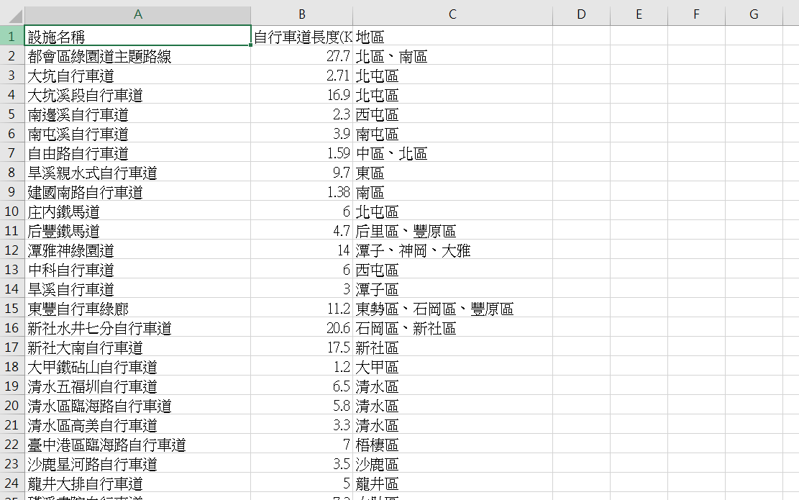
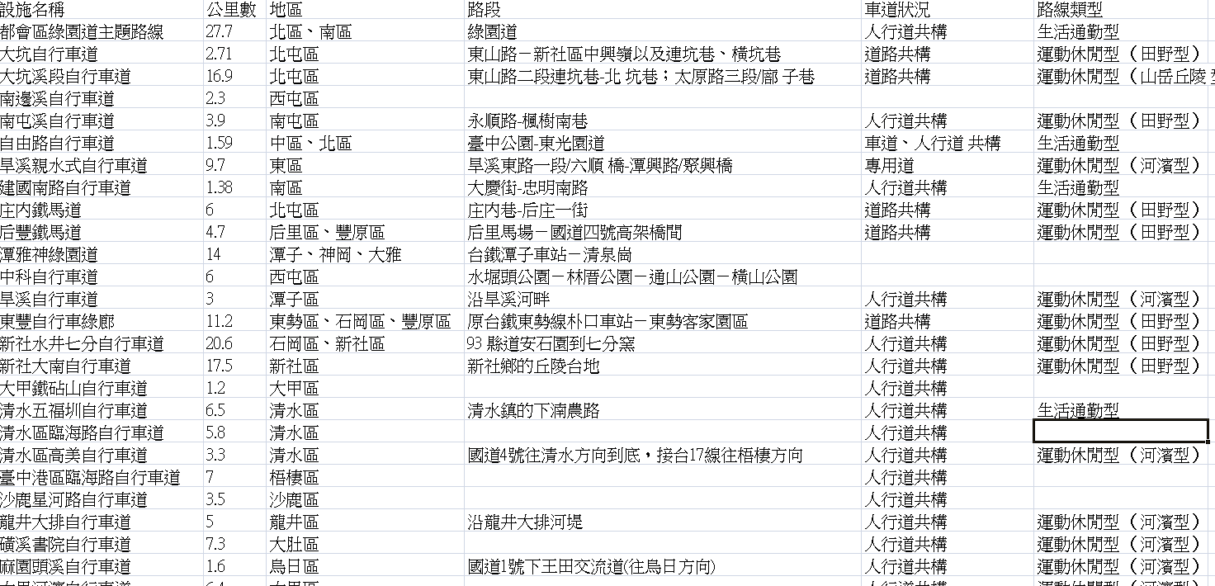
問題二 : 資料重複及不完整
Before
After

Slide 9
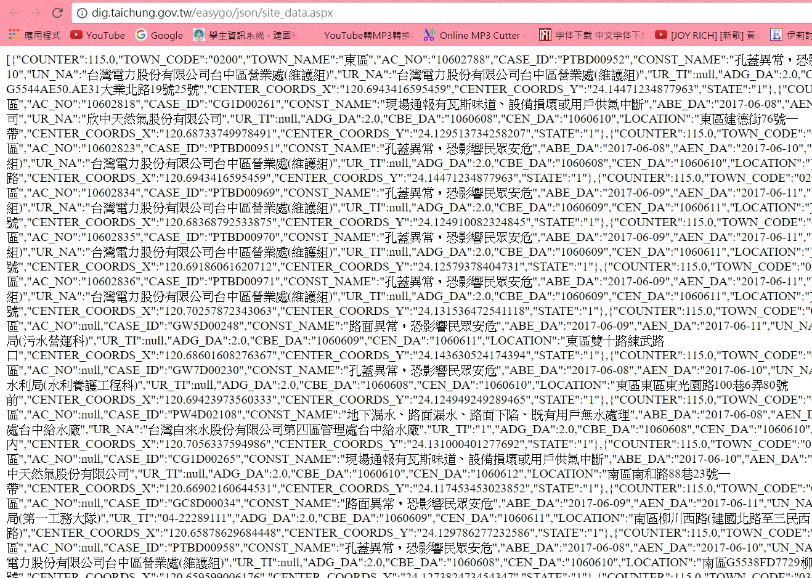
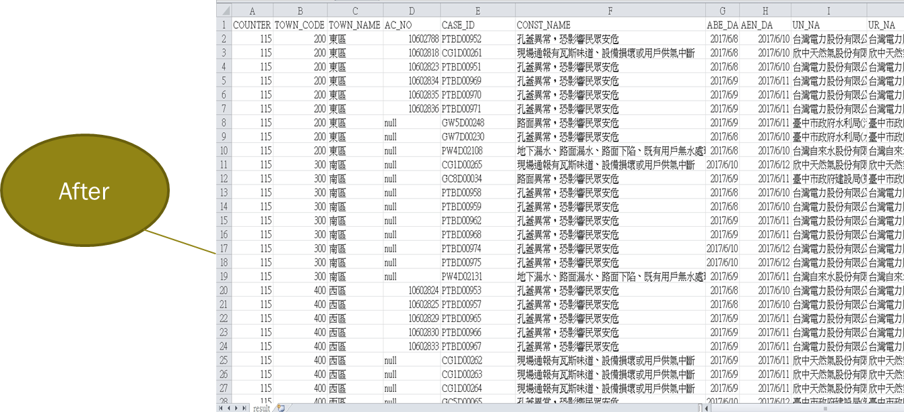
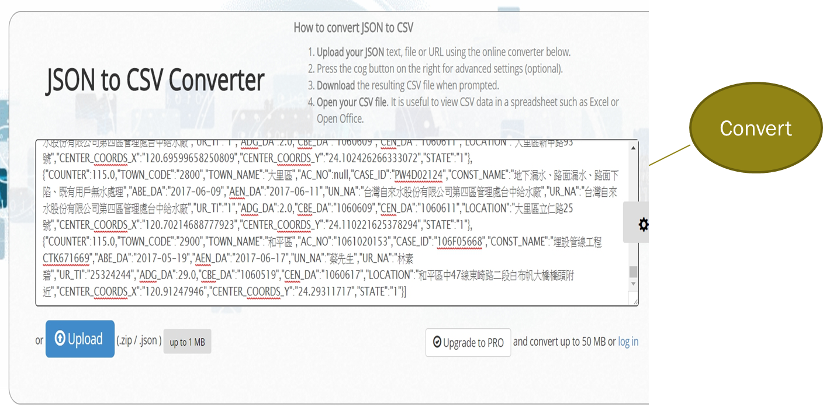
問題三 : 檔案無法顯示(JSON)
Before

Slide 10
報告結束，敬請指教

